Slide 1
Primaria
Introducción
En estas actividades de Ciencias Naturales aprenderás y te divertirás, junto con tu familia, al realizar actividades experimentales.
¡Que te diviertas!
Cuarto grado
Las siguientes actividades están diseñadas para que trabajes en casa, es importante que las realices en compañía de algún miembro de tu familia. Están organizadas para la asignatura de Ciencias Naturales.

Slide 2
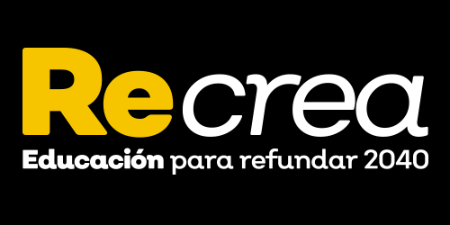
CIENCIAS NATURALES
Burbujas de colores
Propósito
TEXT TEXT
Desarrollar la capacidad de observación, interpretación y de investigación al realizar un experimento sencillo sobre reflexión y refracción de la luz.
Text text text Text text text Text text text Text text text Text text text Text text text Text text text Text text text Text text text Text text text Text text text Text text text Text text text
Introducción. Seguramente has notado que en la superficie de una burbuja de jabón se ven varios colores, ¿sabes por qué?, hagamos un experimento para averiguarlo.
Necesitas:
Un recipiente, agua, jabón en polvo o líquido, alambre, azúcar o glicerina.
Cómo hacerlo:
Mezcla dos cucharadas de jabón y dos de azúcar (o glicerina) en un vaso de agua.
Con el alambre haz una figura simple (círculo, cuadrado o triángulo)
Mete la figura de alambre dentro del recipiente y agítala un poco verificando que el jabón se adhiera al alambre.
Saca la figura y muévela lentamente frente a ti, hasta que veas la película de jabón, en la cual también podrás apreciar varias franjas de colores.
Forma varias burbujas de jabón con el alambre.
Después de que hayan experimentado, contesta las siguientes preguntas:
¿Qué pasó? Explícalo.
¿En dónde has visto algo parecido?
Investiga más sobre lo observado y regístralo en tu cuaderno
Reúnete con uno o más familiares para realizar el siguiente experimento.
Text Text Text Text Text
Nota: Para que la mezcla resulte eficaz, deja reposar el agua jabonosa unos minutos. Si la figura de alambre no está bien cerrada la película no se formará.

Slide 3
CIENCIAS NATURALES
¡¿La moneda que flota en el agua?!
Propósito
TEXT TEXT
Desarrollar la capacidad de observación, interpretación y de investigación al realizar un experimento sencillo sobre la refracción de la luz.
Text text text Text text text Text text text Text text text Text text text Text text text Text text text Text text text Text text text Text text text Text text text Text text text Text text text
Introducción. Seguramente has notado que el fondo de una alberca, vista desde afuera, pareciera que no es tan profunda como realmente es. ¿A qué se debe esto? ¿La luz está implicada en este fenómeno? Hagamos un experimento para averiguarlo.
Necesitas:
Un recipiente alargado o un plato, agua, una moneda, un vaso.
Cómo hacerlo:
Pon la moneda en el interior del plato y colócate a su orilla en una posición que tu línea de visión tangencial impida que la moneda sea visible para ti.
Pide a tu familiar que vierta lentamente agua en el plato y observa que la moneda irá haciéndose gradualmente visible. Cuando el agua alcance cierto nivel, podrás ver totalmente la moneda como si estuviera flotando en el agua.
Contesta las siguientes preguntas:
¿Estás viendo la moneda realmente o es una imagen de ella?
Explica por qué la moneda se hizo totalmente visible.
¿En dónde has visto algo parecido?
Investiga más sobre lo observado y regístralo en tu cuaderno.
Reúnete con uno o más familiares para realizar el siguiente experimento.
Text Text Text Text Text

